Slide 1

«Каллиграфия и здоровье»
Ильина Полина
ГБОУ прогимназия «Эрудит» 4 «Б» класс Научный руководитель Кулова З.С.

Slide 2
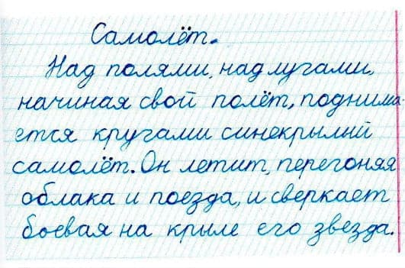
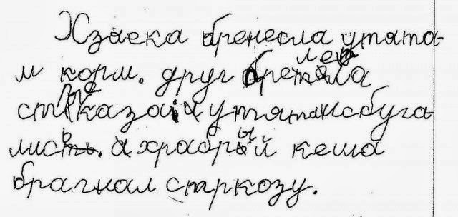

Slide 3


Часто в школе от учителя мы слышим: «Ребята, пишите красиво!

Slide 4


Сейчас ведь век технологий! Нас окружают компьютеры и телефоны.

Slide 5

Многие современные родители уверены, что, напротив, почерк не важен и никакого влияния на развитие не оказывает.

Slide 6
Актуальность моей работы заключается в том, что с каждым днем становится всё больше детей и взрослых, у которых далеко не каллиграфический почерк.
Моей целью является обосновать необходимость владения каллиграфическими навыками в современной школе.
Я выскажу своё предположение, что обучение каллиграфии положительно влияет на психическое и физическое здоровье обучающегося.

Slide 7
Задачи: -изучала литературу по теме, - собирала материал, - проводила наблюдения,
- анализировала результаты, - делала выводы и теперь представляю вам свою работу.
Методы моего исследования:
Наблюдение
Опрос
Анкетирование
Анализ текста

Slide 8


Slide 9
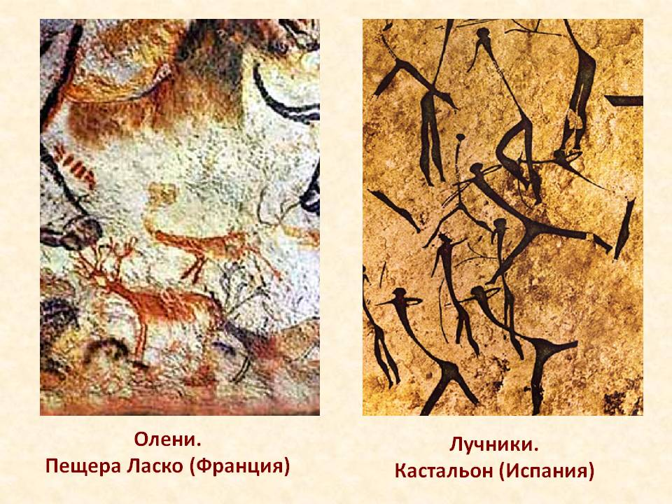
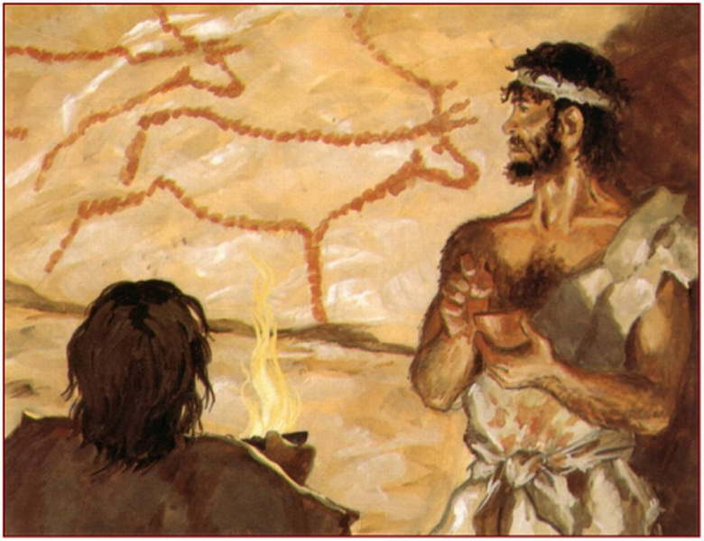
Красиво писать учились ещё пещерные люди, изображая на каменных стенах и сводах своего жилища древних животных

Slide 10
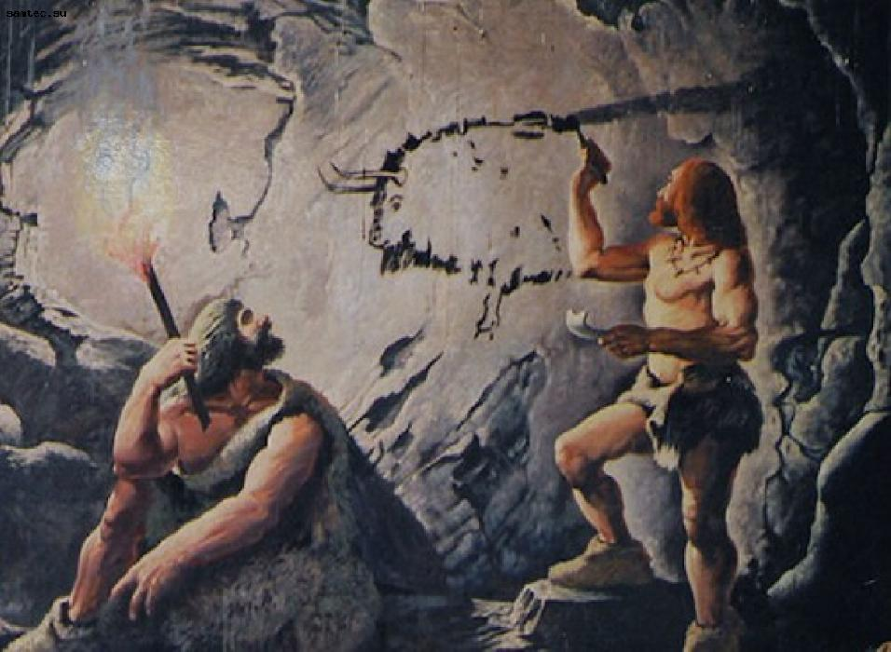
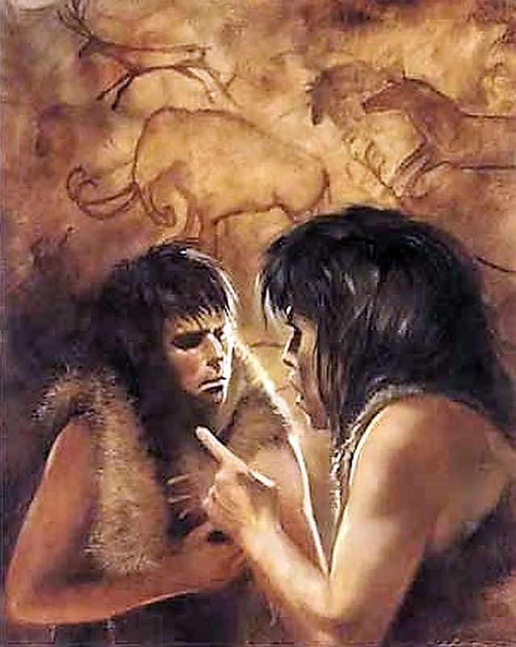
Потребность в общении появилась у людей ещё в глубокой древности

Slide 11
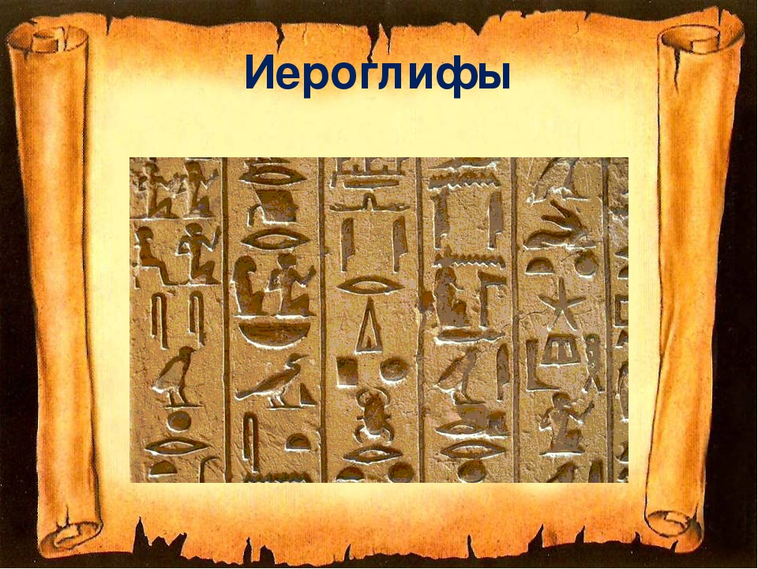

Slide 12
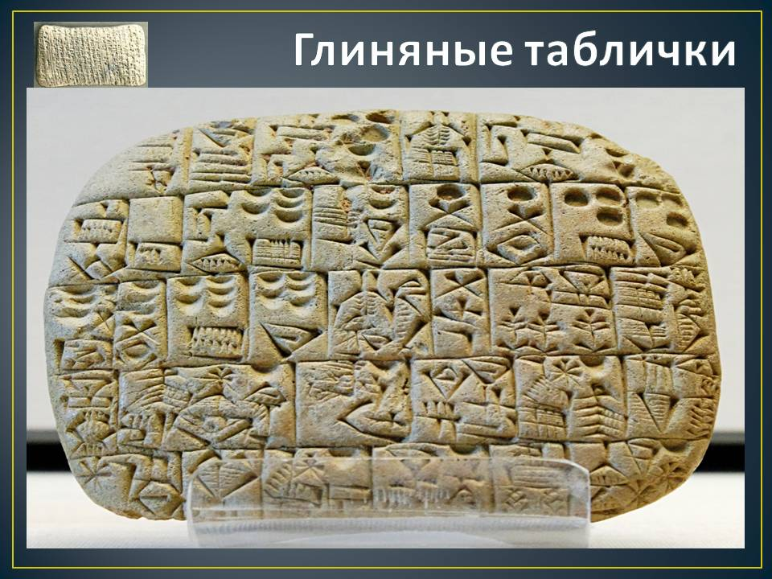
А затем появились разнообразные способы общения, самым распространённым из которых являлось использование письменности.

Slide 13
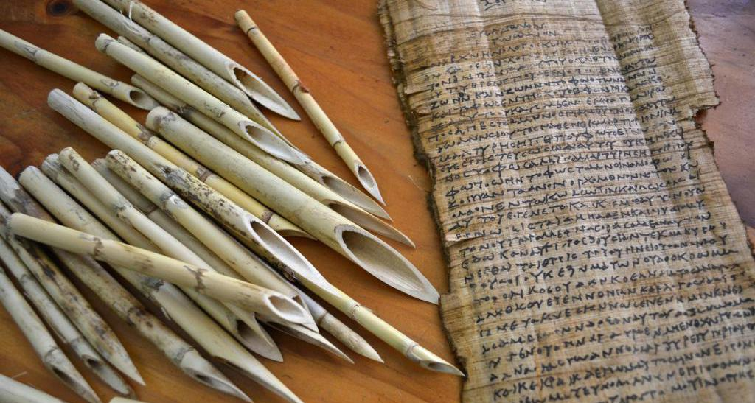

Позднее появляются мягкие материалы: папирус, пергамент, полотно, бумага; новые орудия письма: тростниковая палочка, кисть, гусиное перо, стальное перо, наконец, шариковые ручки.

Slide 14


Интернет представляет собой кладезь различных знаний, развлечений и игр

Slide 15
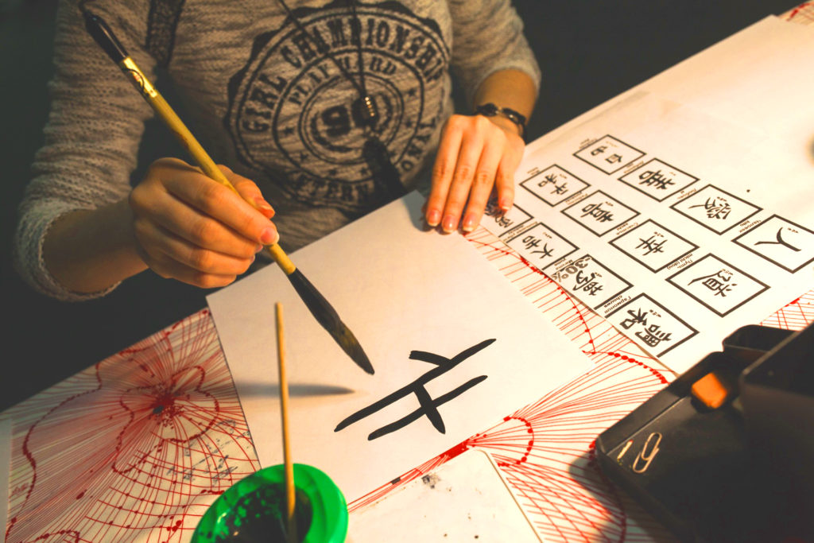
Каллиграфия влияет на наше развитие, творчество и самочувствие.

Slide 16
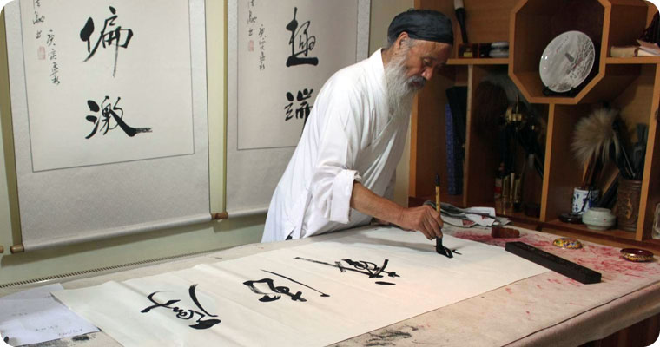
На востоке берегут традиции каллиграфии именно потому, что знают его потенциал

Slide 17
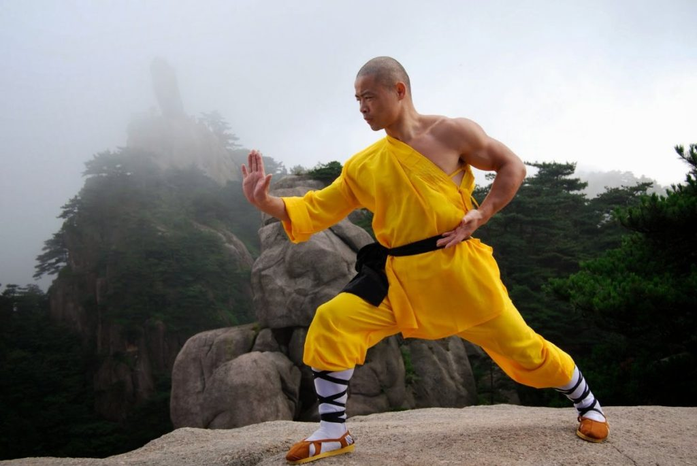
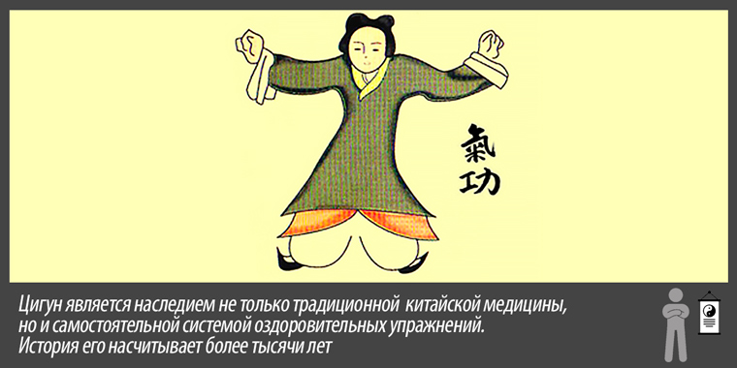
Каллиграфические упражнения по своей сути напоминают гимнастику ЦиГун «изменяет телосложение, двигает суставы».

Slide 18
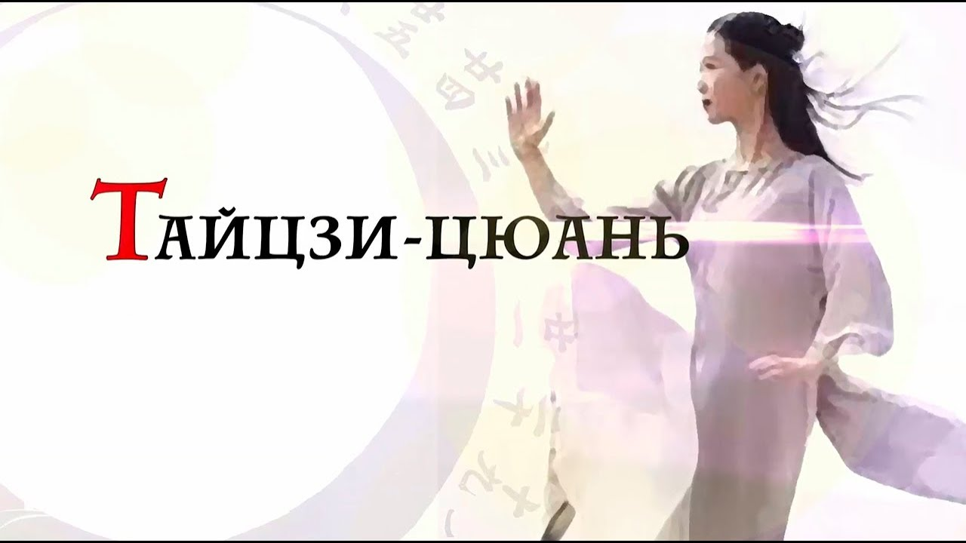
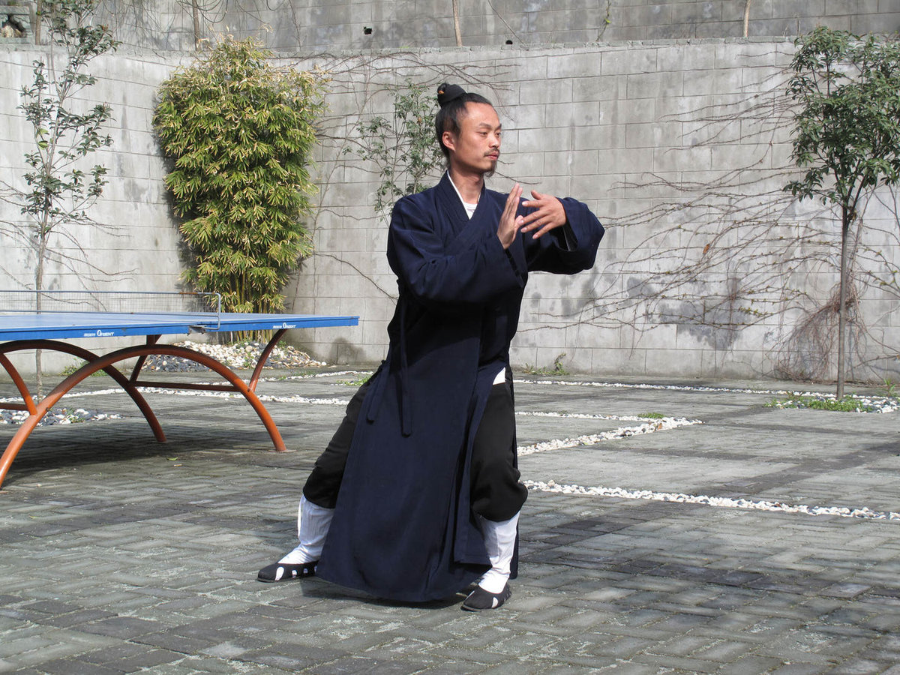
Тайцзи-цюань практикует метод «вода точит камень», очень медленно, но иногда и быстро, развивает глубокое дыхание, выступает посредником между реальным и нереальным.

Slide 19
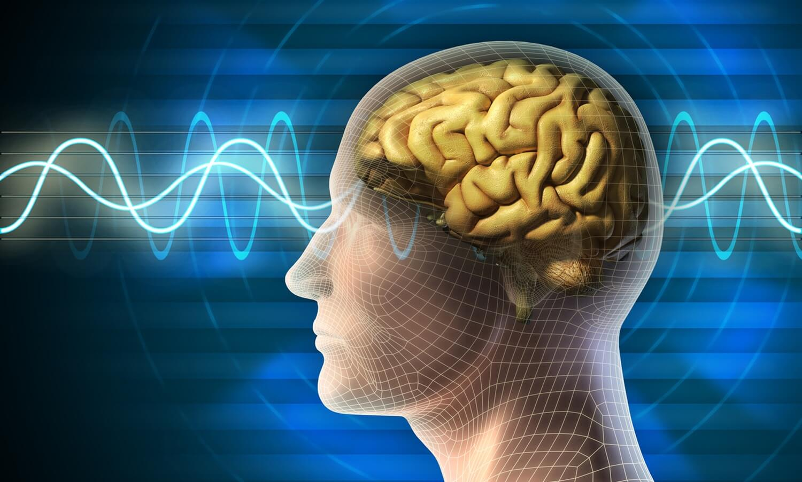
Так же учёные доказали, что каллиграфия укрепляет мозг и развивает внимательность

Slide 20
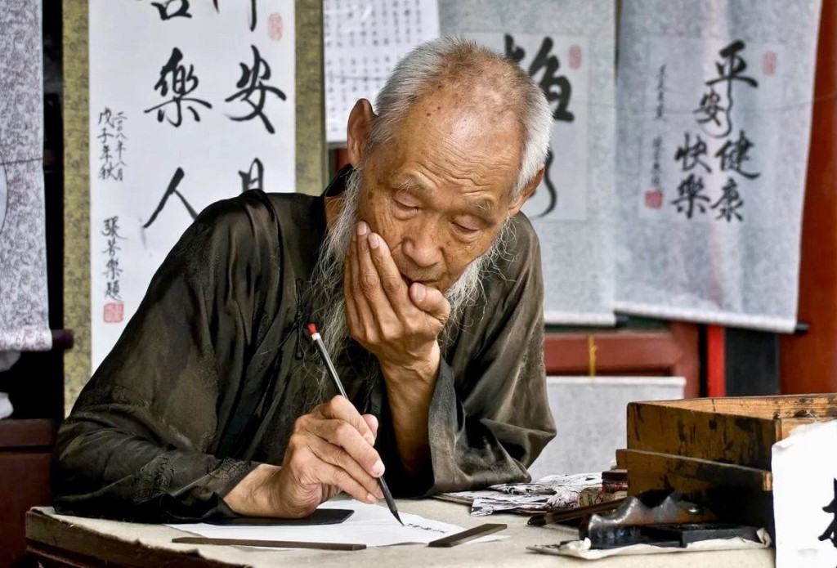
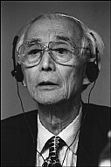
Дон Шупин
Су Цзусиань прожил 110 лет

Slide 21
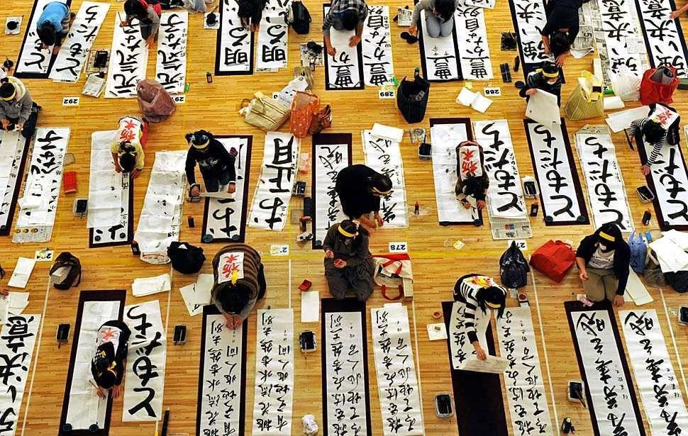
Многие крупные фирмы Японии приглашают в обеденный перерыв учителей (сенсеев), которые занимаются с сотрудниками каллиграфией по полчаса в день.

Slide 22
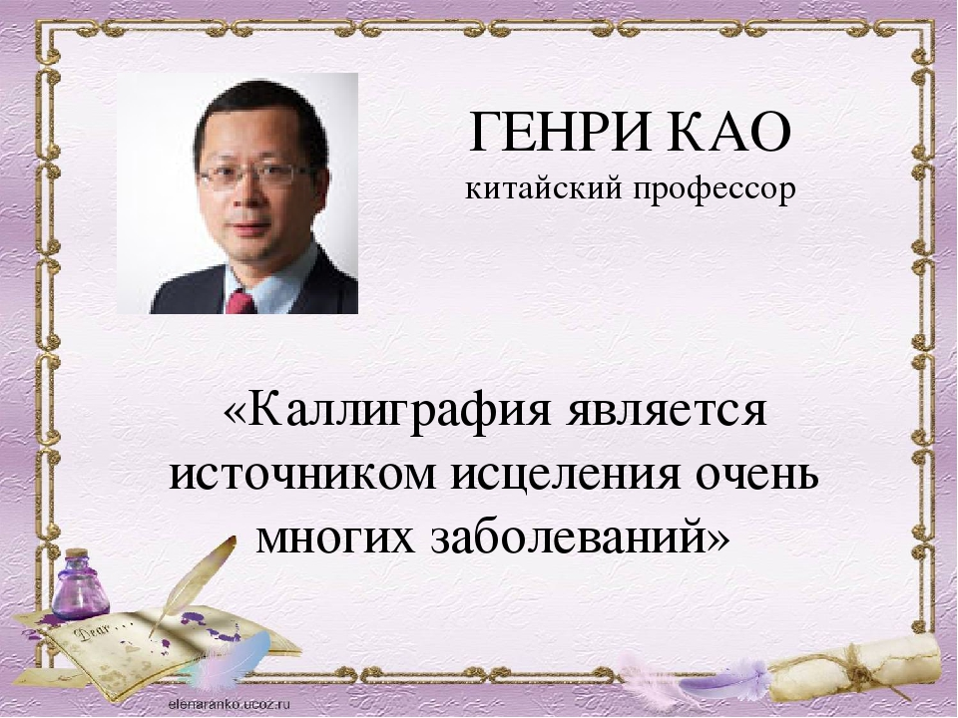

Slide 23
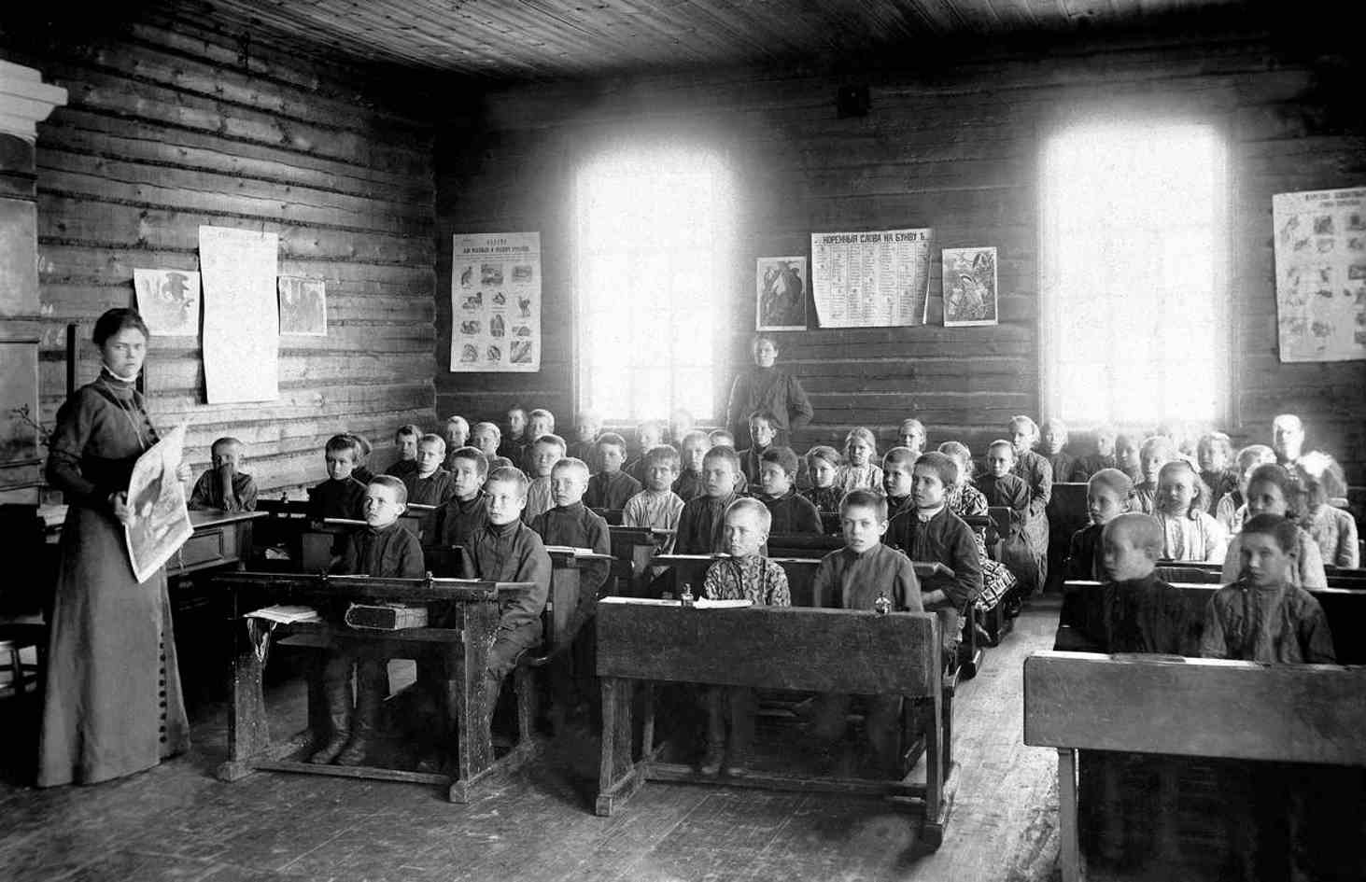
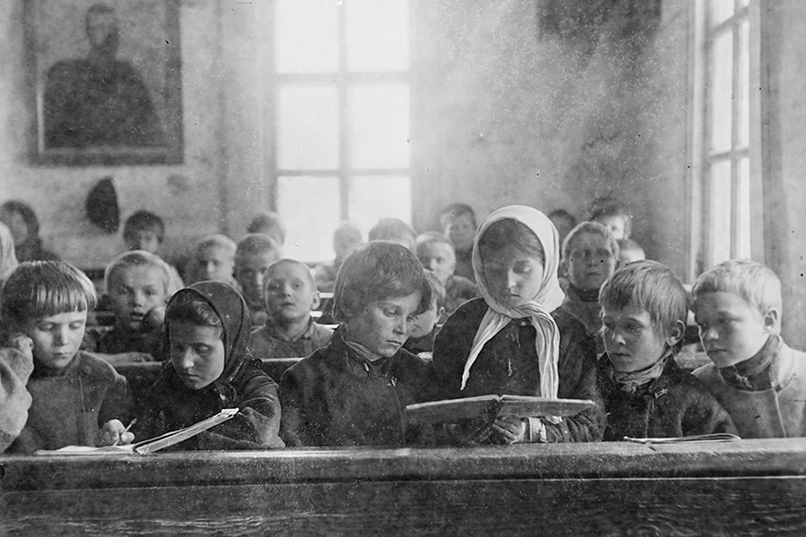
1917 года каллиграфию исключили из школьной программы как буржуазно вредный предмет

Slide 24
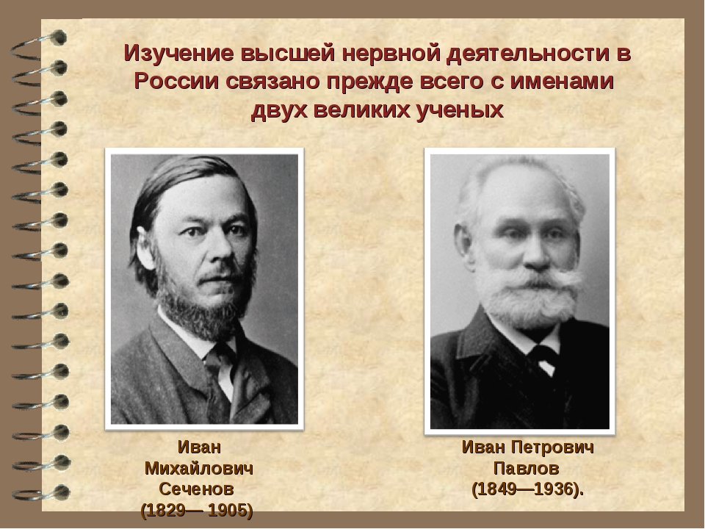

Slide 25
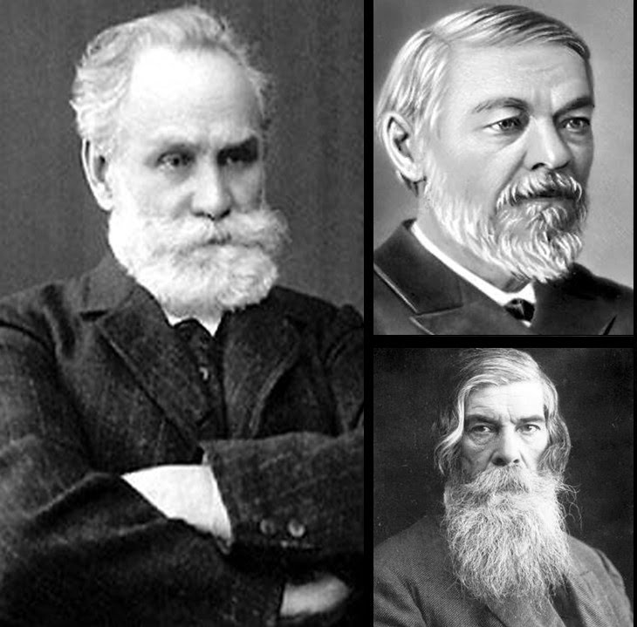
И.П.Павлов Н.И. Пирогов И.М.Сеченов

Slide 26
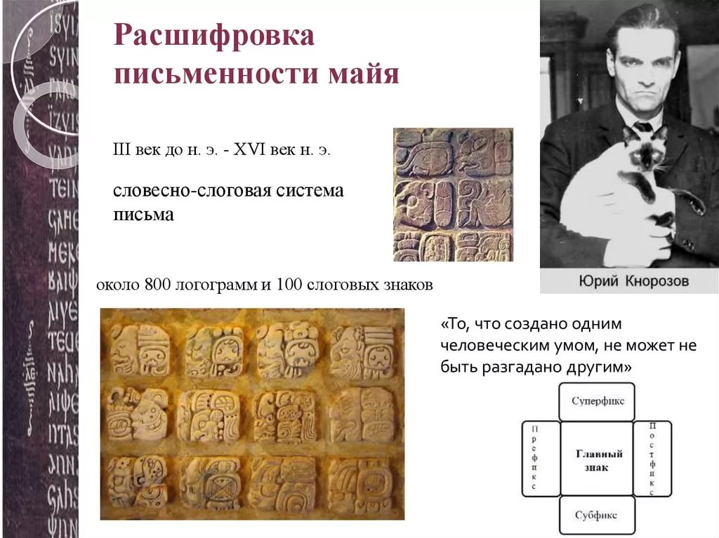

Slide 27


Slide 28
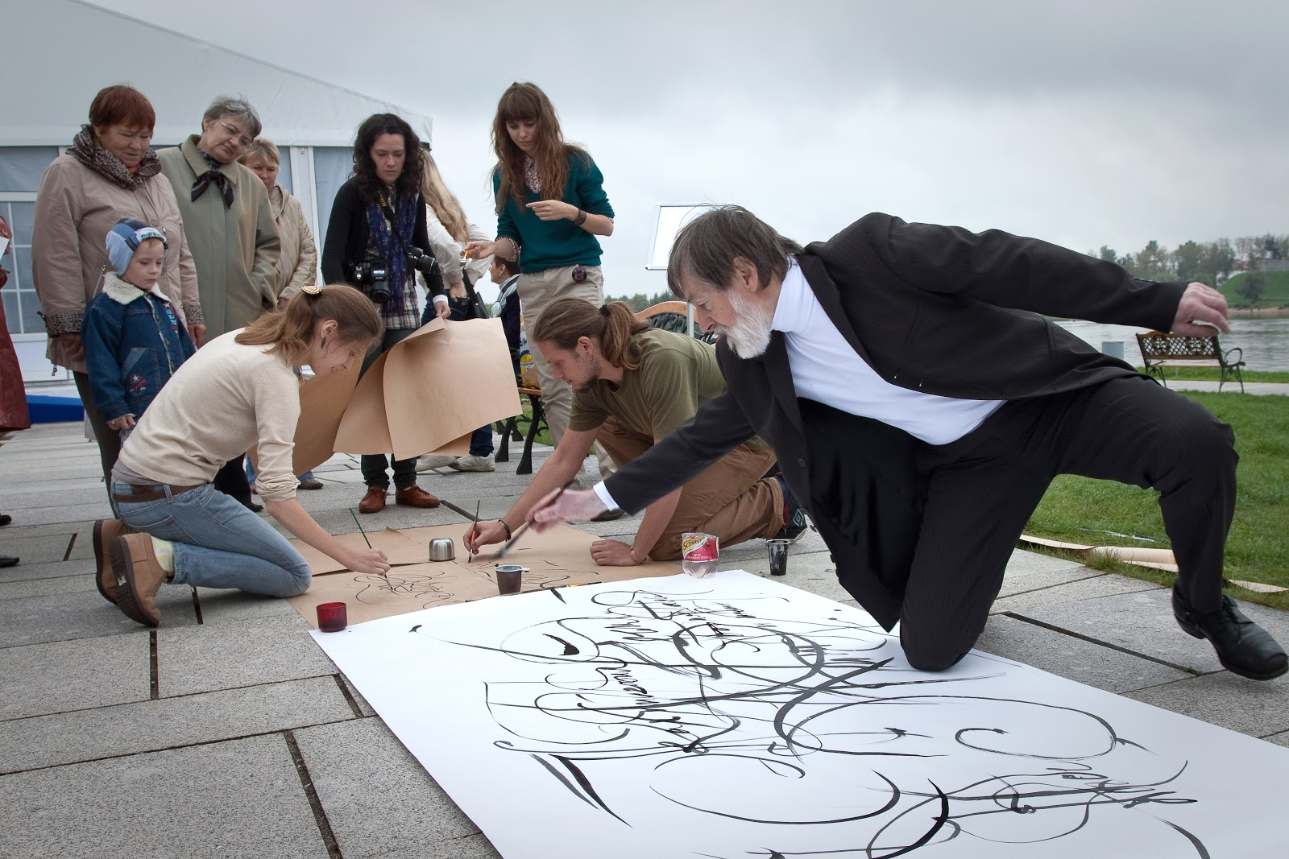

Slide 29
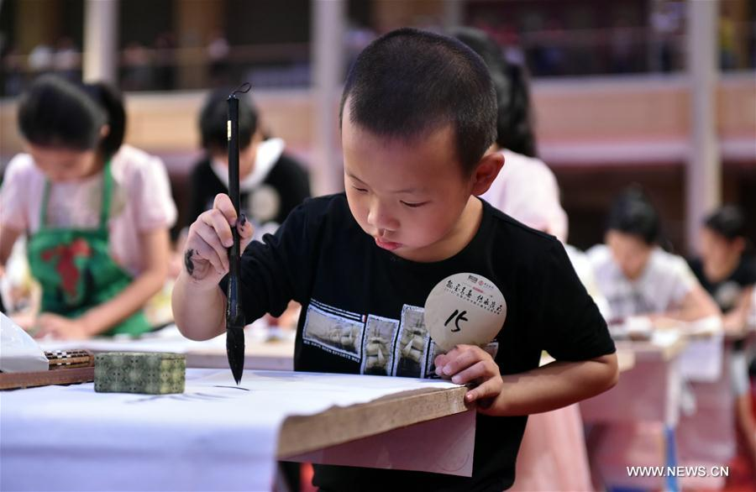
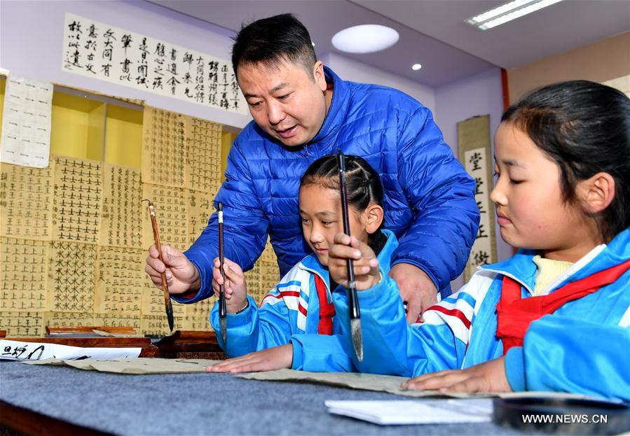
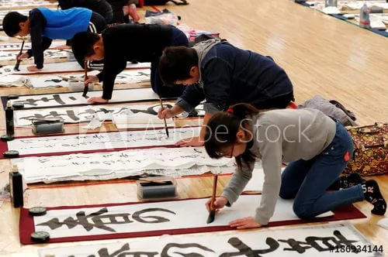

Slide 30


Slide 31
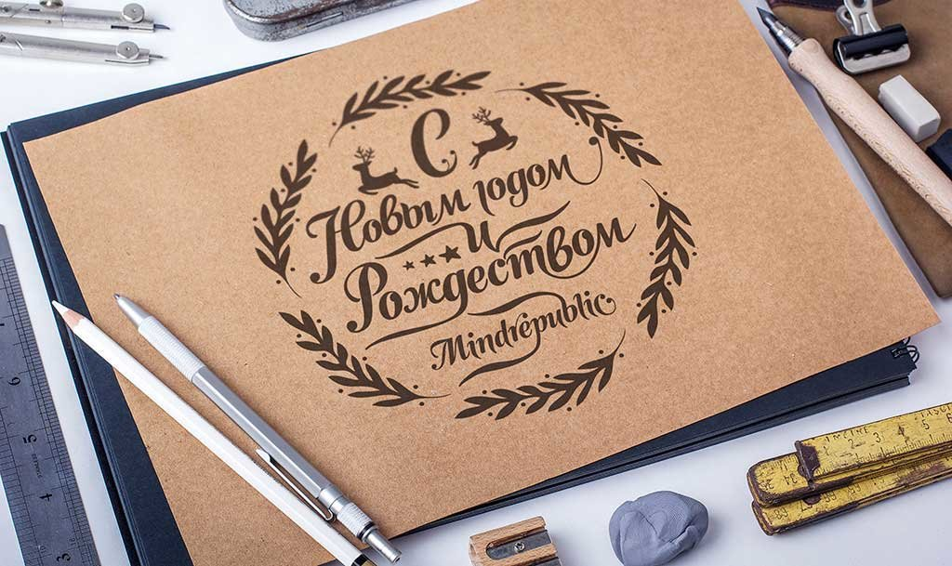




Slide 32
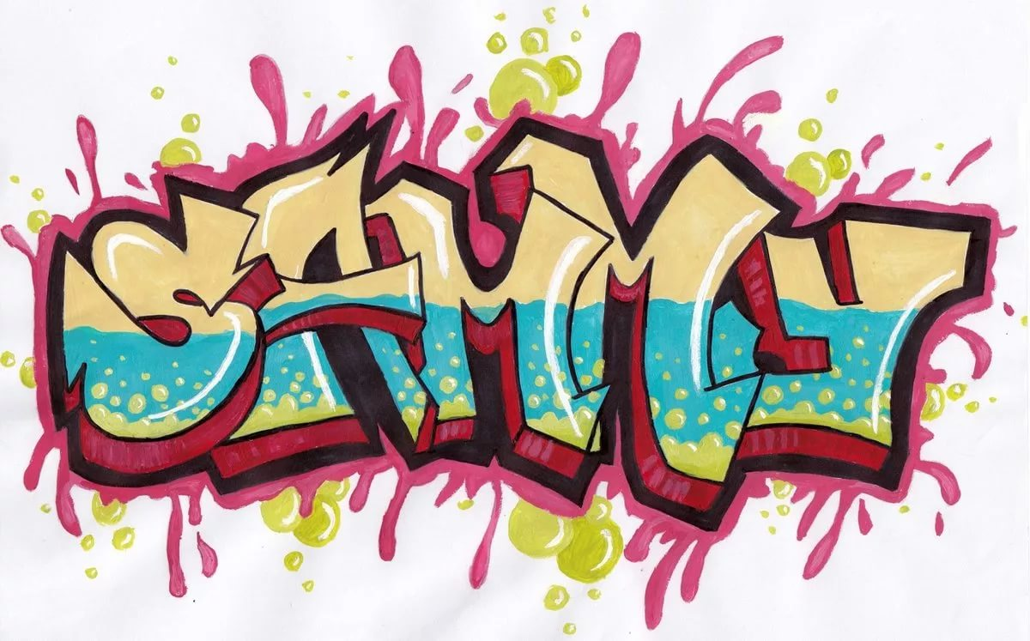



Slide 33
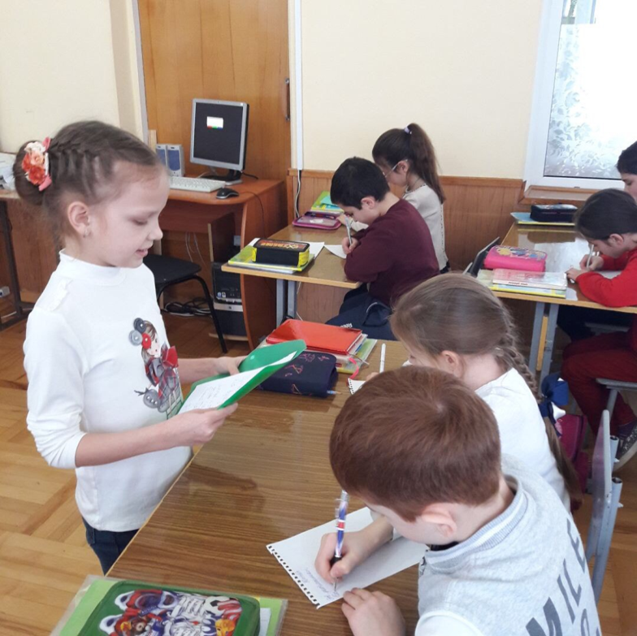
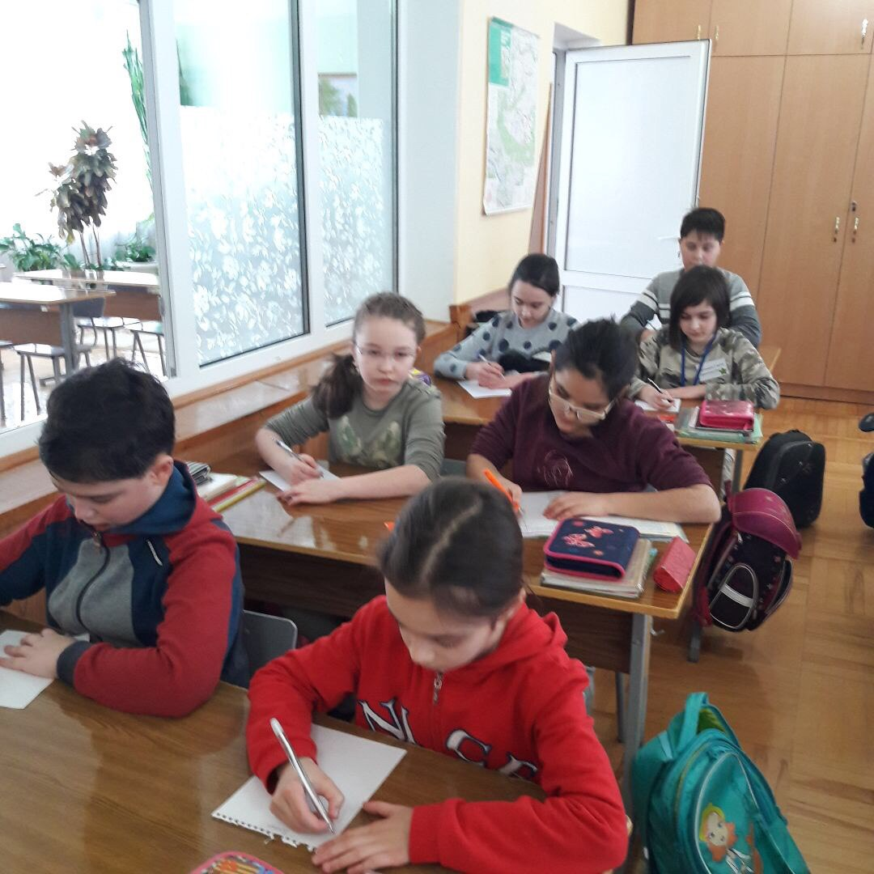
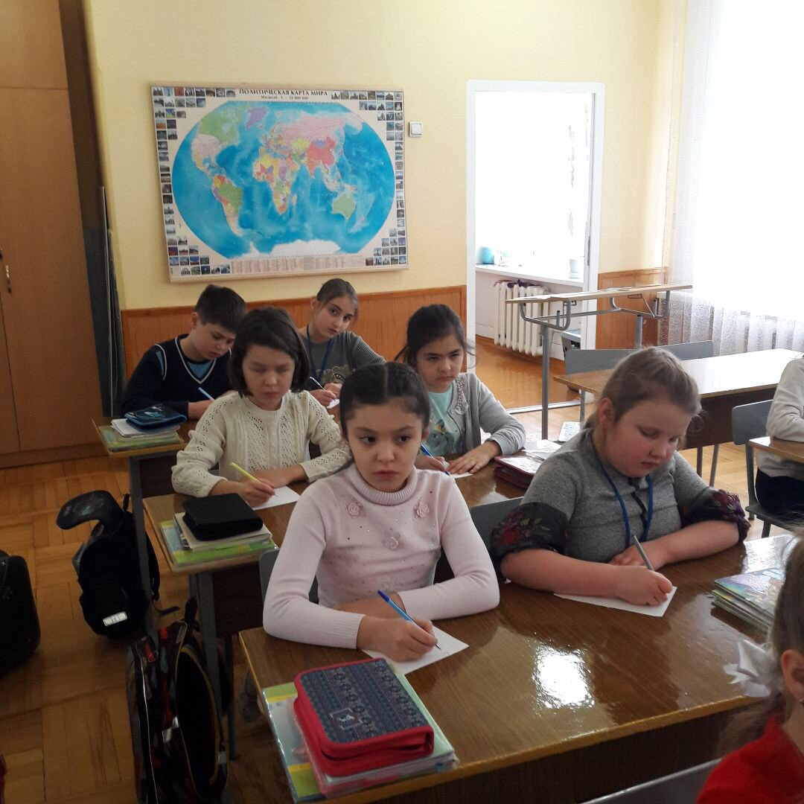
Социологические исследования и его результаты

Slide 34
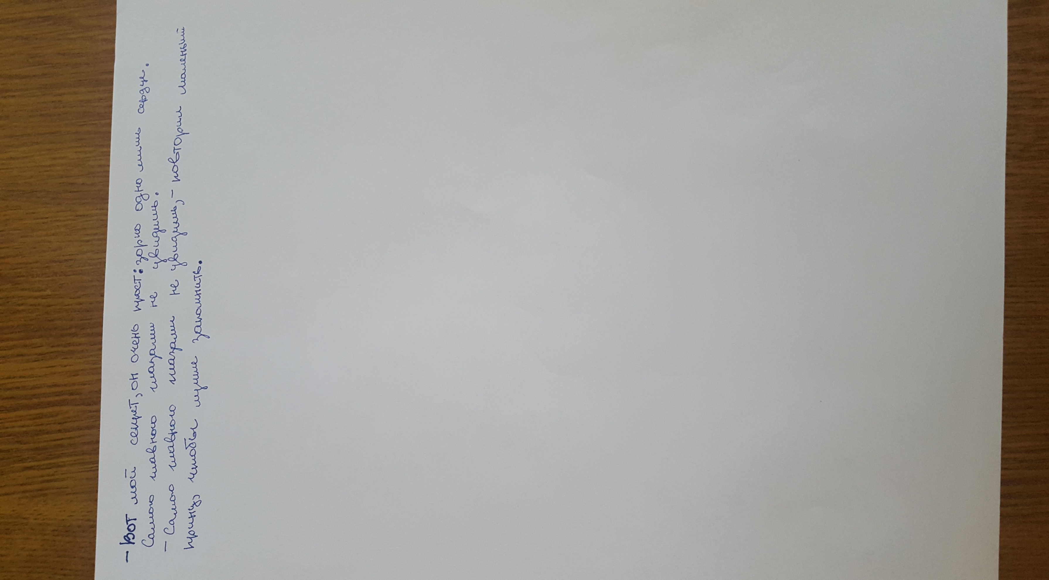
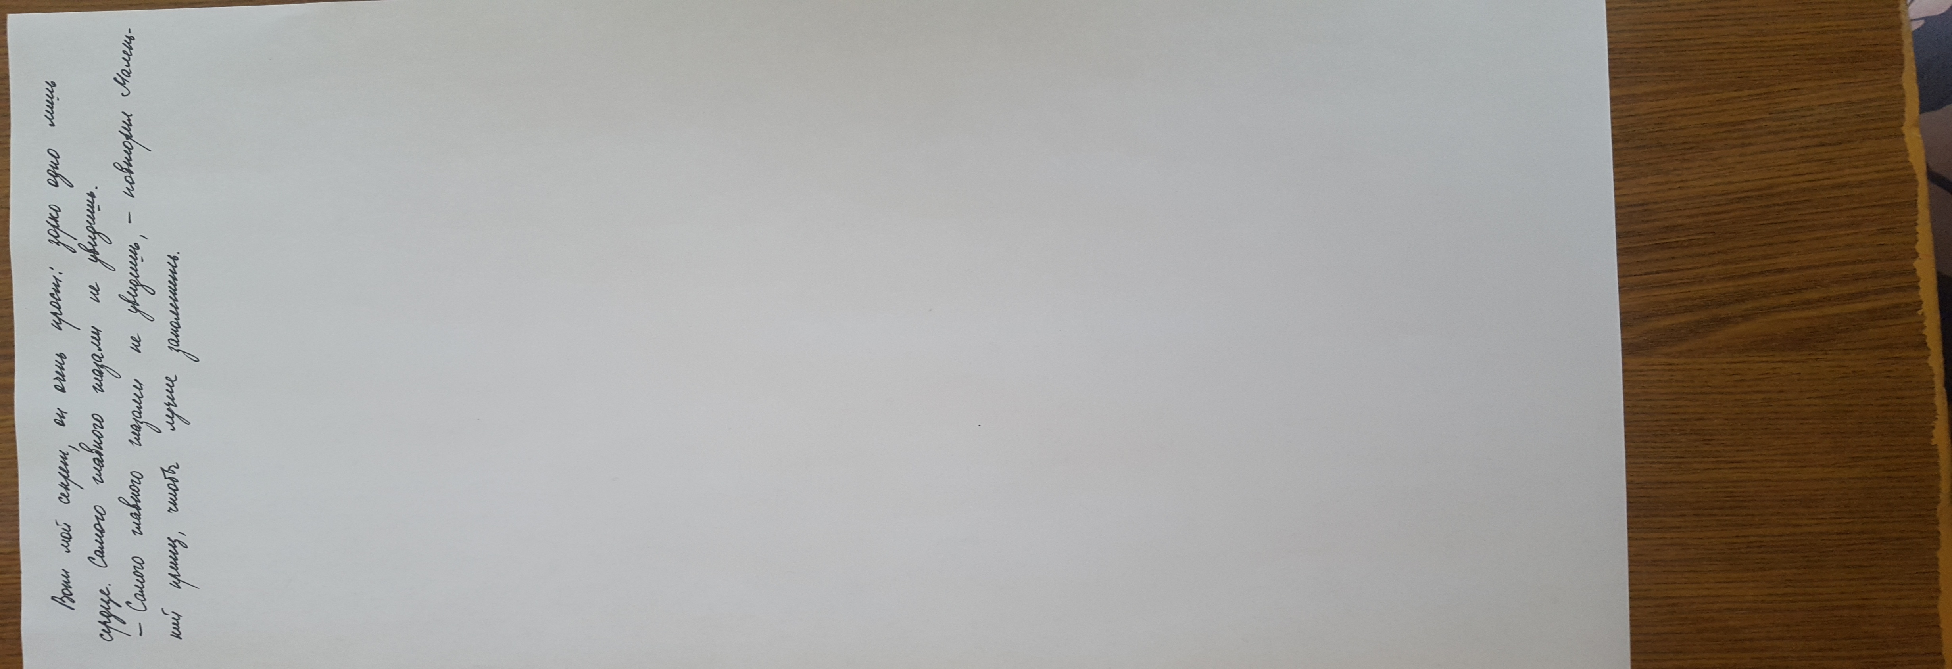
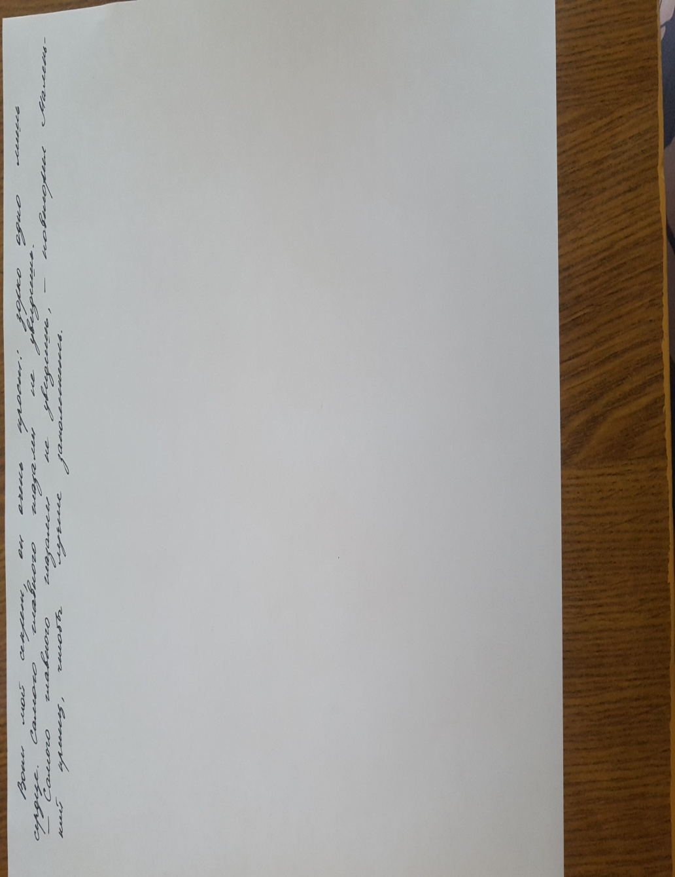

Slide 35
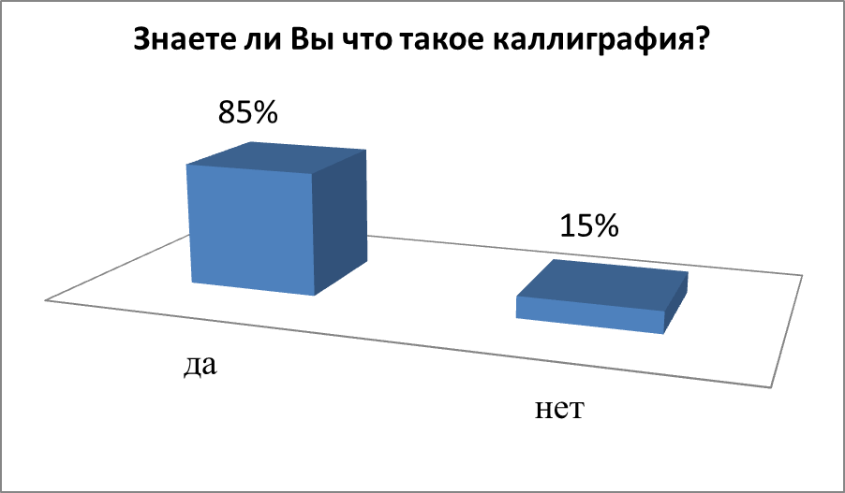
,

Slide 36
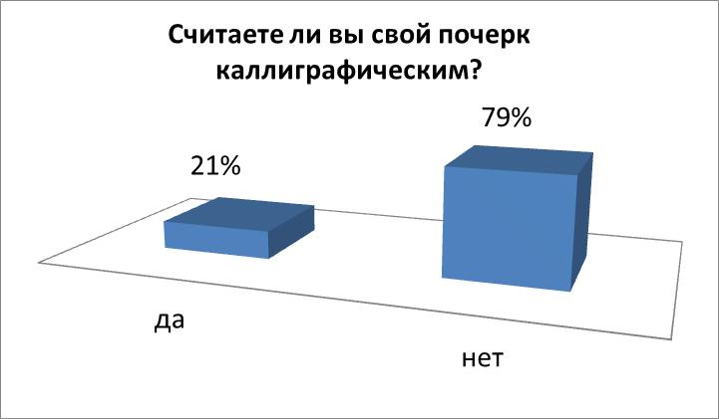

Slide 37
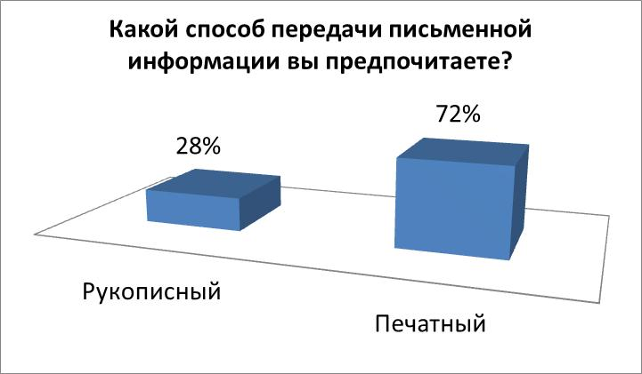

Slide 38
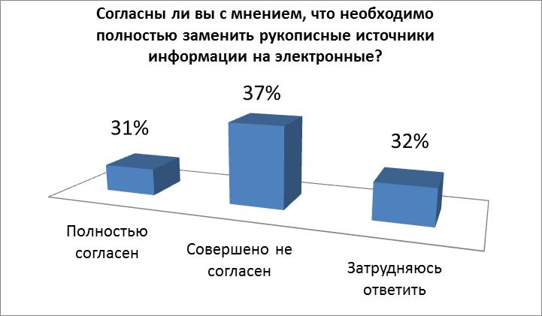

Slide 39
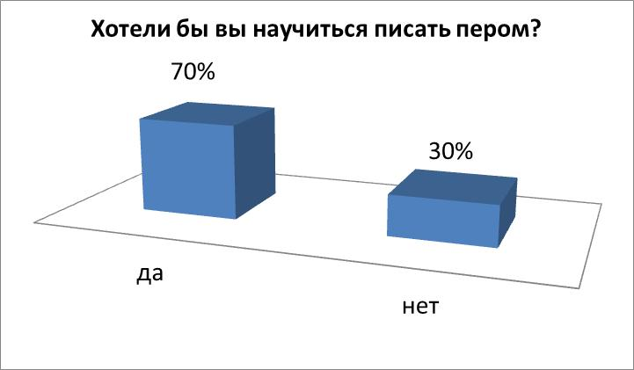

Slide 40
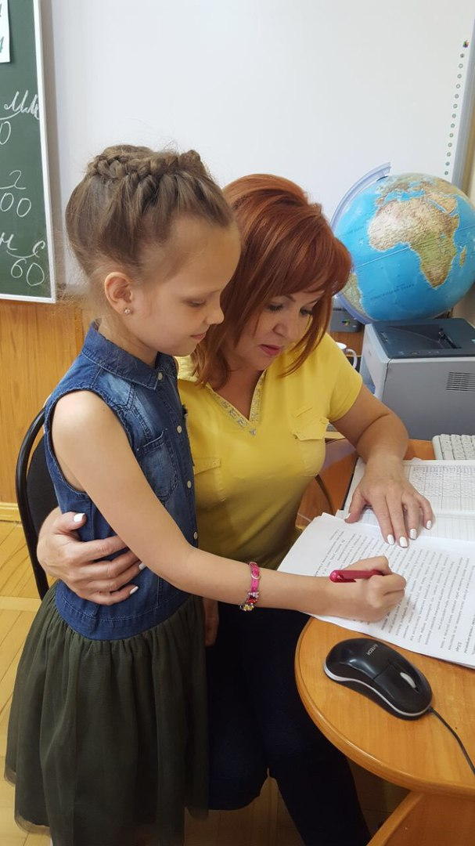
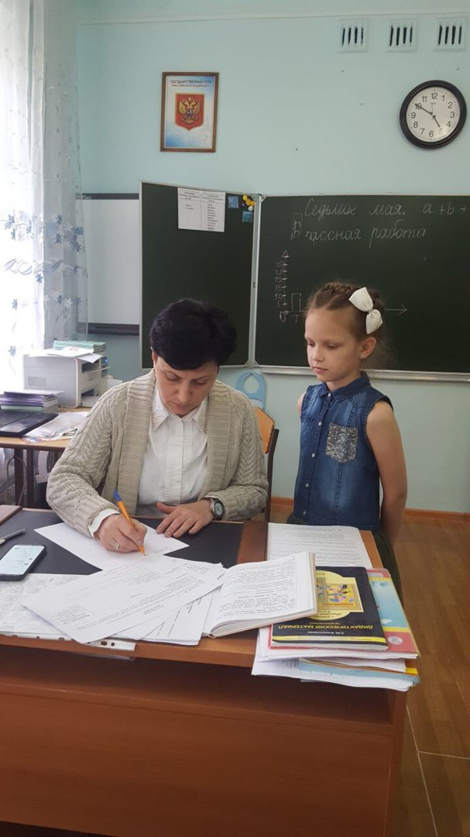
Мной было проведено анкетирование учителей. Учителя не довольны почерком своих учеников и снижают оценки за почерк. А ещё они считают введение в школах уроков чистописания.

Slide 41
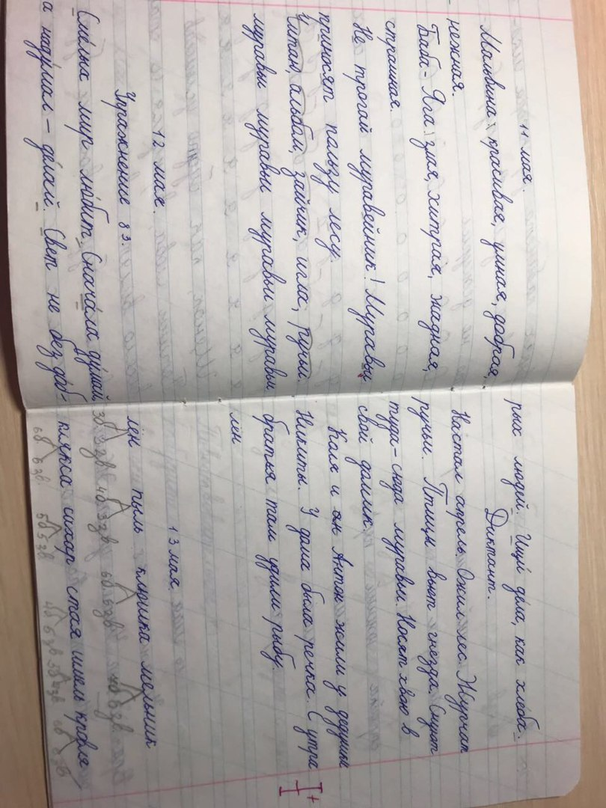
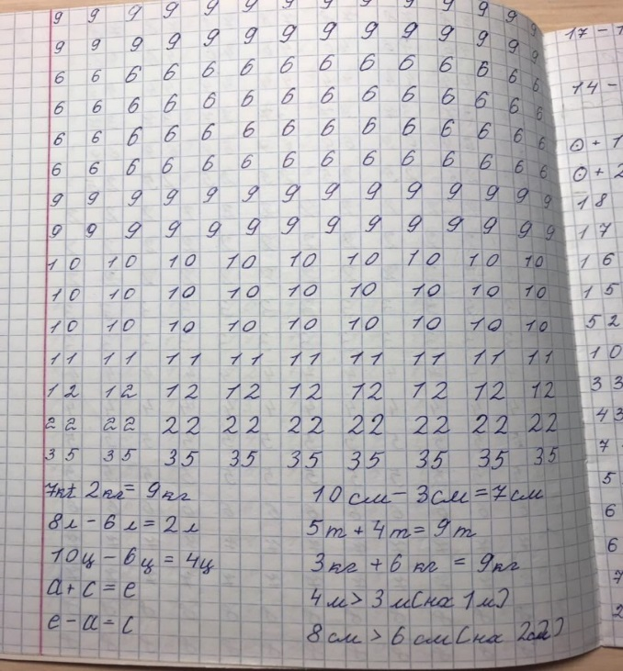
.
Занятия каллиграфией требуют внутренних усилий. Преодолевая себя, я воспитываю в себе усердие и аккуратность.

Slide 42
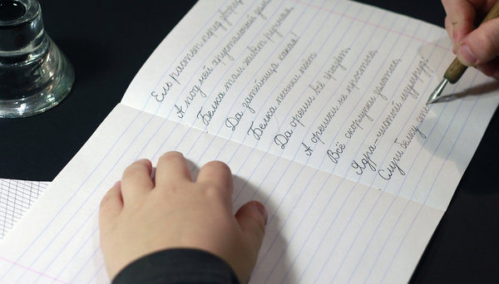
Почерк – выражение нашего уважения к родителям, учителям читающим наши работы в тетрадях.

Slide 43

способствует укреплению мозга и развитию внимательности.

Slide 44


